Slide 1

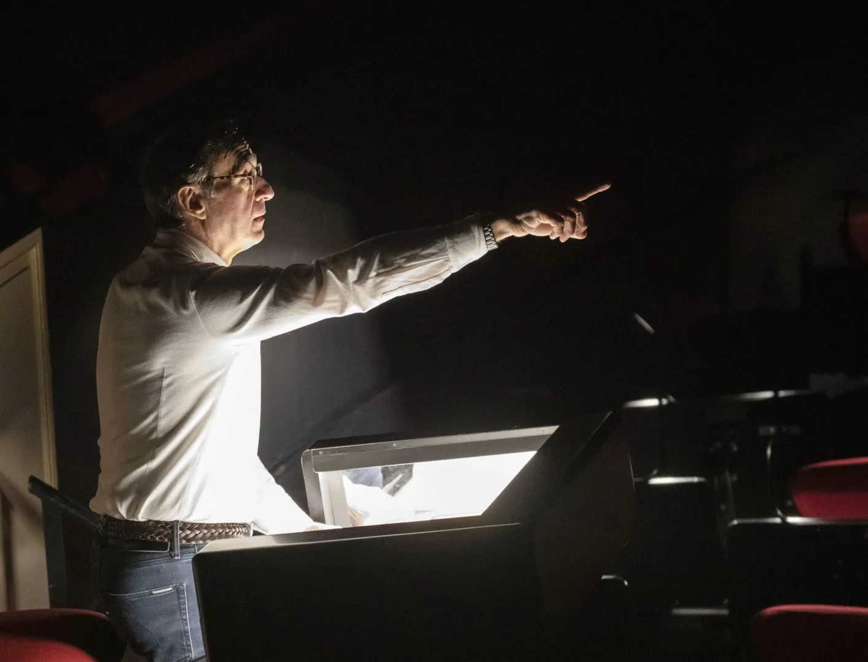
Evelino Pidò
Servizio Promozione Culturale
Dall’11 maggio al 4 giugno 2024
Gaetano Donizetti
Don pasquale
Dramma buffo in tre atti
Libretto di Giovanni Ruffini e Gaetano Donizetti
Direttore
Evelino Pidò
Regia
Davide Livermore
Scene
Davide Livermore e Giò Forma
Costumi
Gianluca Falaschi
Luci
Nicolas Bovey
Video
D-Wok
Orchestra e Coro del Teatro alla Scala
Produzione del Teatro alla Scala
DATE ORARIO
Venerdì 17 maggio 2024, ore 20
Lo spettacolo di Davide Livermore traspone la commedia amara di Donizetti nelle atmosfere malinconiche della Cinecittà degli anni del bianco e nero. I molteplici riferimenti alla storia del cinema italiano nulla tolgono all’immediatezza e vivacità della narrazione, che si dipana tra quinte in una scala di grigi ora cupi ora perlacei disegnate dallo stesso Livermore con Giò Forma e animate per contrasto dal colore dei costumi di Gianluca Falaschi. Memorabile il volo fantastico di Norina sul paesaggio romano a bordo di una Giulietta.

